Slide 1
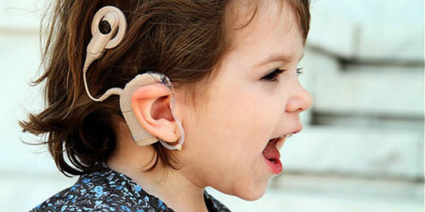
Déficit auditivo
De la Cerda Meza Cristina
López León Marina Alejandra
Olivares Dávila Ana Karen

Slide 2
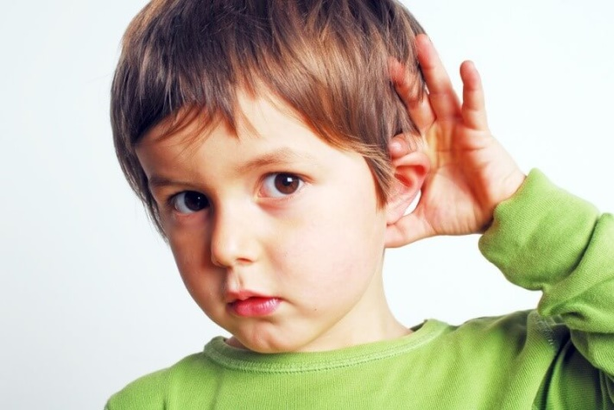
¿Qué es?
Se denomina déficit auditivo a una alteración cualitativa o cuantitativa de la percepción auditiva que provoca una disfunción en el sistema de audición del individuo. Tradicionalmente conocida como sordera, esta merma de la capacidad de la audición es una degradación en el sistema auditivo humano.

Slide 3
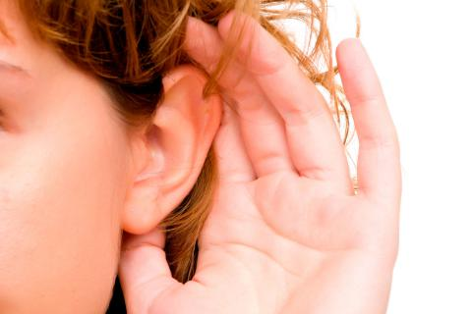
Hipoacusia
Sordera
Disminución de la audición por razones físicas o patológicas.
Puede incorporar el habla principalmente por medio de la audición (aún de forma incompleta); lo auxiliar es la visión.
Pérdida auditiva mayor o total
Debe incorporar el habla principalmente por medio de la visión; la percepción fonemática es, en este caso, auxiliar.
  Dificultad en la adquisición del lenguaje oral

Slide 4
Posibilidades de audición y lenguaje de acuerdo al grado de pérdida auditiva
Nivel | Intensidad de la pérdida | Audición | Desarrollo del lenguaje
0/25 dB | No significativa | Perciben el habla y los sonidos sin grandes dificultades. | El lenguaje oral se desarrolla en forma natural.
26/40 dB | Leve | Escucha y discrimina sonidos a una intensidad moderada. | Pueden existir algunas imprecisiones
41/ 60 dB | Moderada | La comprensión del lenguaje oral se apoya sustantivamente en la vía visual y en la Lectura Labio Facial | Con ayuda de audífonos es probable que el niño/a desarrolle lenguaje oral por vía auditiva.

Slide 5
Nivel | Intensidad de la pérdida | Audición | Desarrollo del lenguaje
61/ 90 dB | Severa | La voz prácticamente no se oye sin embargo, es posible escuchar sonidos de relativa intensidad | Gran dificultad en la producción y comprensión del lenguaje oral
91 o más dB | Profunda | Escucha sólo sonidos de alta intensidad o volumen como aquéllos que provienen de objetos como una motocicleta, un tren o un avión entre otros. La voz no se oye. | Pueden ser conscientes de altos sonidos y vibraciones, pero no pueden comprender cada palabra amplificada.

Slide 6
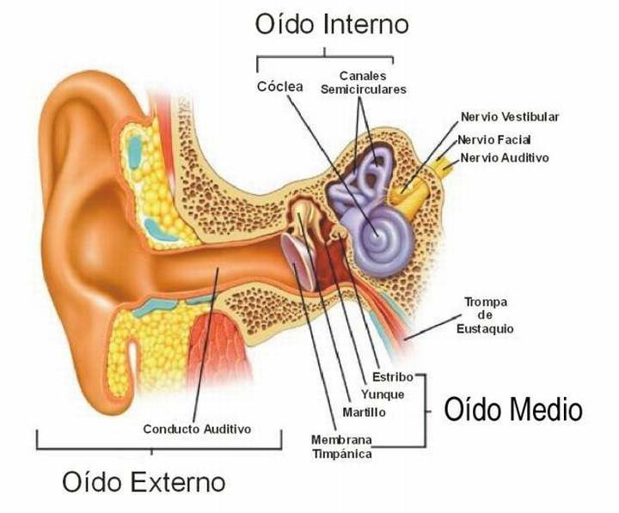
Etiología
Sorderas hereditarias
Sorderas adquiridas
  Prenatales
  Perinatales
  Postnatales
Origen desconocido

Slide 7
Sorderas hereditarias
La mayoría de las sorderas cuyo origen es genético son de carácter recesivo.
Sólo el 10 por ciento de las personas sordas tienen padres sordos.

Slide 8
Sorderas adquiridas
  Causada durante el desarrollo del embrión o después de su nacimiento
  Tapón de cerumen
  Otitis
  Rotura del tímpano
  Sordera ocupacional

Slide 9
Prenatales | Perinatales | Postnatales
Rubéola, uso de alcohol, drogas o medicamentos ototóxicos por parte de la madre embarazada. | durante o cercanos al parto: bajo peso de nacimiento, golpes, caídas y traumas durante el parto. | Meningitis, otitis media mucosa recurrente con daño de tímpano, traumas acústicos producidos por golpes o exposición a ruidos de fuerte intensidad y en forma permanente

Slide 10
Tipos de sordera y sus características
Sordera conductiva o de transmisión
La zona lesionada se sitúa en el oído externo o en el oído medio.
Impide o dificulta la transmisión de las ondas hacia el oído interno. Suele ser debido a otitis, malformaciones o ausencia del pabellón auditivo.
Tratado de forma medica y/o quirúrgica

Slide 11
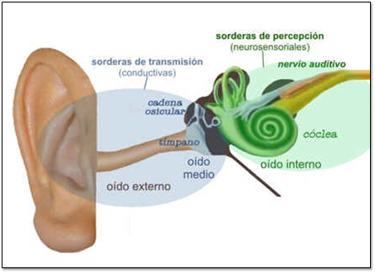
Sordera neurosensorial o de percepción
El área dañada se sitúa en el oído interno o en la vía auditiva hacia el cerebro.
Puede ser de origen genético, intoxicación, infección, o alteraciones vasculares y de los líquidos linfáticos del oído interno.

Slide 12
Sordera mixta
  Sordera neurosensorial y conductiva
La sordera puede ser:
  Pre-locutiva
  Peri-locutiva
  Post-locutiva
Presbiacusia: pérdida paulatina de la audición por vejez
Antes
Durante
La adquisición del lenguaje
Después

Slide 13
Síndromes de deficiencia auditiva
Síndrome de Waanderburg | Síndrome de Usher | Síndrome de Alport
Hereditario autosómico dominante | Hereditario autosómico recesivo | Hereditario
Anomalías faciales | Profundo deterioro del oído | Daño en riñones
Problemas de visión | Pérdida progresiva de la visión (retinitis pigmentosa) | Pérdida de audición
Sordera | Hipoacusia neurosensorial congénita | Problemas oculares
Mechon blanco en el pelo, ojos inusualmente claros

Slide 14
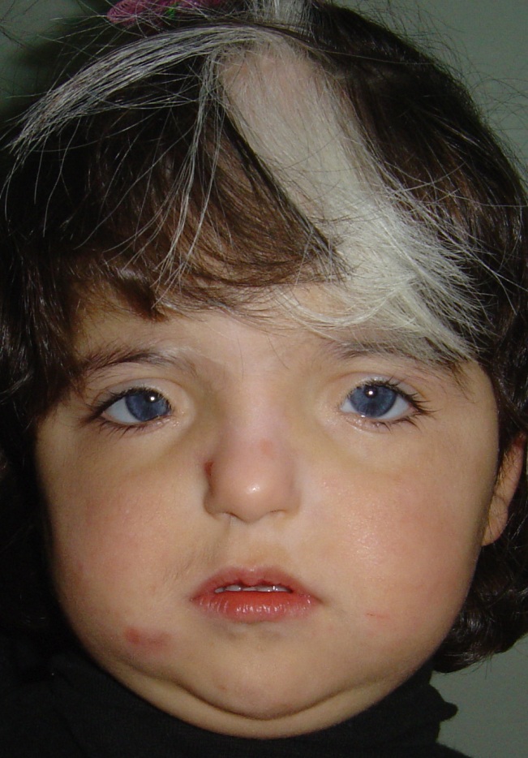
Síndrome de Waanderbug

Slide 15
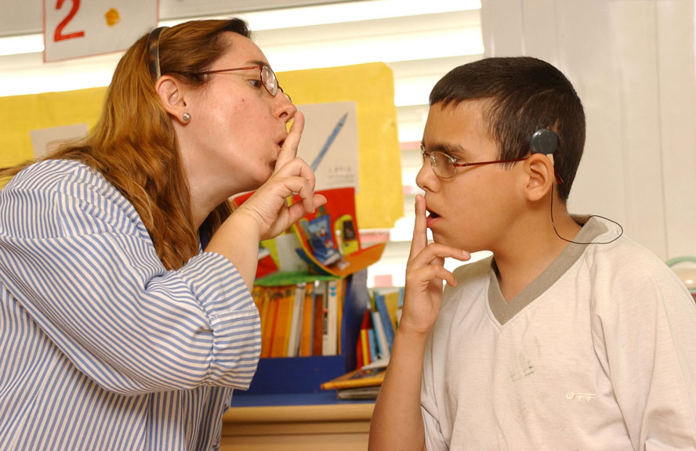
Síndrome de Usher

Slide 16
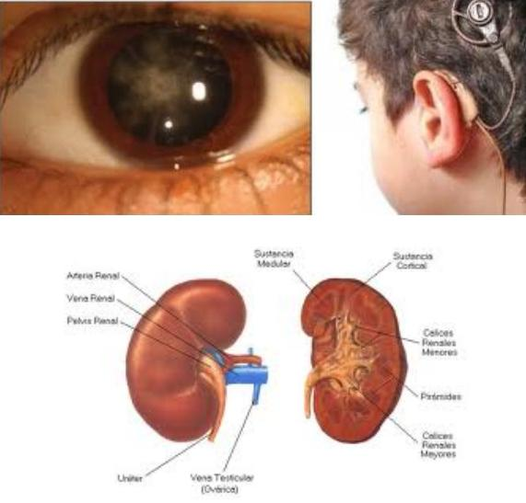
Síndrome de Alport

Slide 17
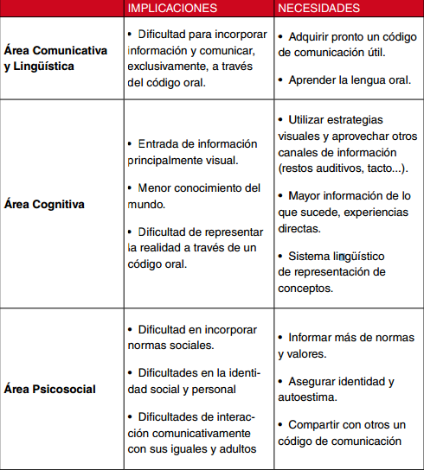
Características de la discapacidad auditiva

Slide 18
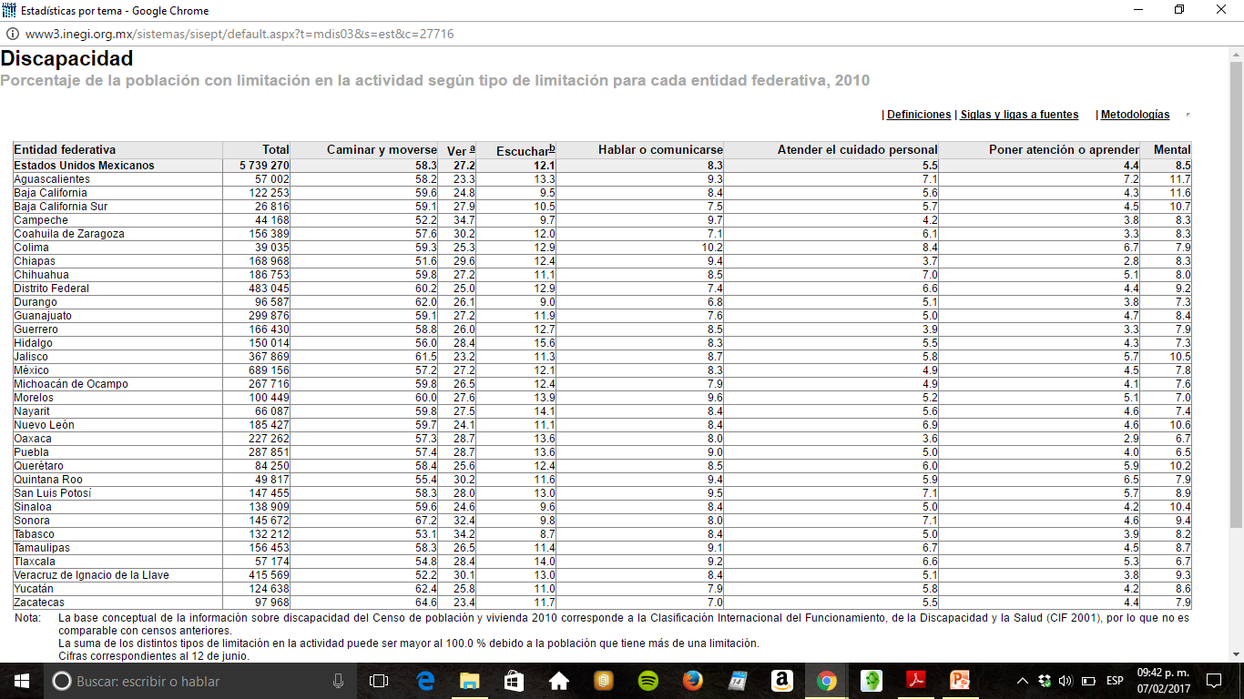
Prevalencia, INEGI 2010

Slide 19
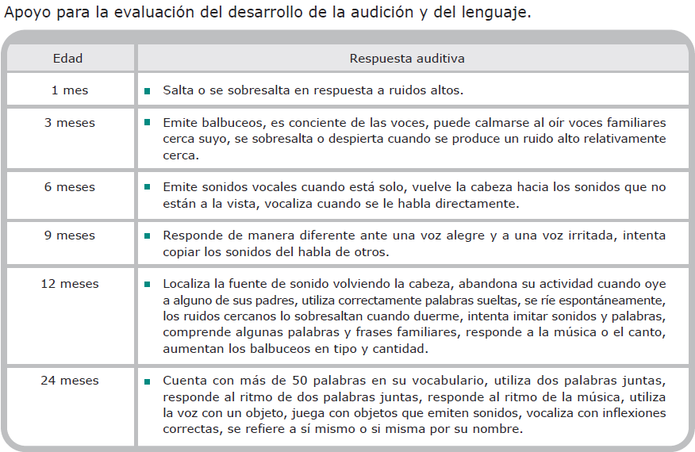

Slide 20
Referencias
INEGI. Censo de Población y Vivienda 2010. Base de datos de la muestra censal.
Departamento de Atención Educativa y Familiar (2010) Agrupación de Personas Sordas de Zaragoza y Aragón. Estrategias, Recursos y Conocimientos para poner en práctica con alumnos sordos y/o discapacidad auditiva
Melero, S. & Cortés, F. & Turo, E. & Gutierrez, A. & Herrero, D. & Córdoba, A. (2006). Deficiencias sensoriales auditivas. Bases pedagógicas de la educación especial

